Slide 1
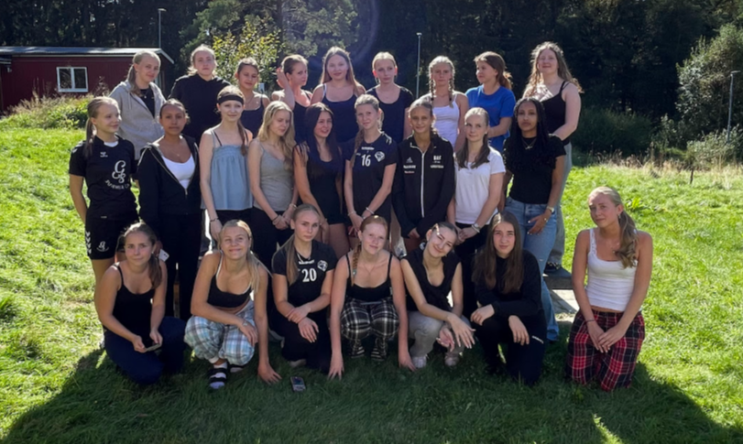

Slide 2
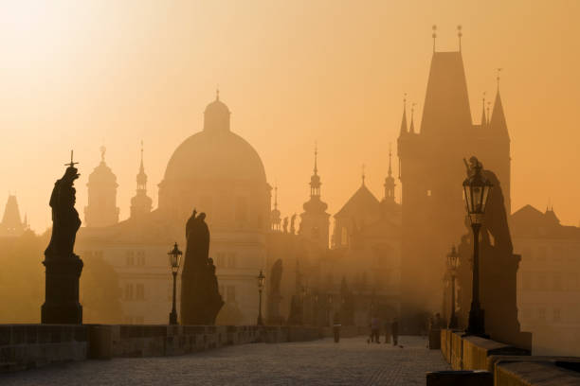
Lagavgift betalas av klubben | 0 | 3 200 | 0
Hotell Olšanka- flerbäddsrum | 31 | 2 650 | 82 150
halvpension (lunch el middag) | 31 | 650 | 20 150
Buss (Olkas = riktmärke) | 31 | 2 595 | 80 445
Avbeställningsskydd | 31 | 175 | 5 425
 |  |  | 188 170 | 6 070

Slide 3
Priserna inkluderar:
• Deltagande i Prague Games 8-12 juli.
• 4 nätters (8-12 juli) logi i flerbäddsrum inkl. frukost.
• Fri kollektivtrafik under cupdagarna.
• Aktivitetskort + reseguide i PDF till Prag.
Schema
Måndag 7 juli
Avresa från Sverige på eftermiddagen för bussgrupper.
Tisdag 8 juli
Ankomst till Prag under dagen. Incheckning och information.
Möjlighet till eventuell träning eller träningsmatch.
Onsdag 9 juli - Fredag 11 juli
Gruppspel och starten av slutspel. Fritt program på kvällen.
Lördag 12 juli
Slutspel och finaler under dagen. Strafftävling vid finalarenan
09.00-17.00. Hemresa under kvällen vid bussalternativ.
Söndag 13 juli
Hemkomst till Sverige under eftermiddagen för bussgrupper

Slide 4

Ekonomi inför säsong 2024/2025
Ingående saldo från senaste möte feb 2024 | 72 930
Caféintäkter, 3 tillfällen | 2 485
Newbody | 9 595
Pant | 328
Vattenflaskor Inbetalda avgifter vårens cuper | 2 373 10 550
Utgående balans inför kommande säsong | 98 211
Notes:
Barbara

Slide 5
Ekonomi inför säsong 2024/2025
Ingående saldo | 98211
Överskott läger + Bästkustcupen | 8500
Bidrag från Klubben | 10000
Anmälningsavgift (31 st) | 31000
Stipendie ansökan (Rose-Mari) | 20000
Utgående balans inför kommande säsong | 167711
Notes:
Barbara

Slide 6
Förslag till försäljningar:
• Julklappspapper 100 kr - förtjänst 70 kr
• Bingolotter –allt över 5 lotter var går till laget –snacka med ICA om bord vid ingången.
• Kakor 33 kr förtjänst 15 okt
• Julblommor 30% av försäljningssumman
• Halsdukar – 150kr halsduk förtjänst
Flaggvakter Sylvesterloppet, Göteborgsgirot, Göteborgsvarvet
Packhjälp ICA
Betala sig fri??

Slide 7
För föräldrar:
Spelarhotell https://www.hotelolsanka.cz/en/
Stort konferens och sporthotell – bör finnas rum att boka där
Inom 10 min promenad finns tunnelbana , köpcentrum, restauranger mm
Ligger i Prag 3, stadsdelen Žižkov - som riktmärke kan användas tunnelbanestationen Flora om man vill söka andra boenden i närheten
Resa till Prag:
Direktflyg från Gbg med RyanAir
Tåg –kan bokas genom Omio bl a
Bil – ca 100 mil att köra
Vi kommer att kika på att hyra egen buss och där kan då bli platser över för föräldrar som vill följa med till en rimlig kostnad
Notes:
Anna

Slide 8
